Slide 1



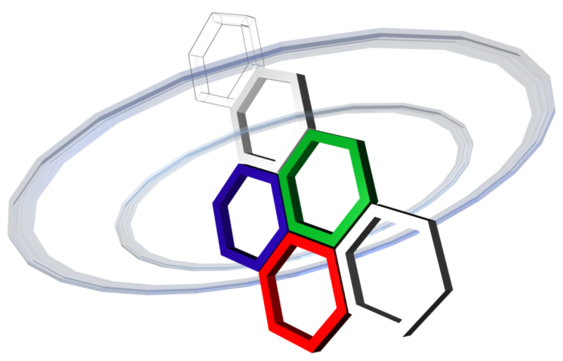
Physical Layer Security in Frequency-Domain Time-Reversal SISO OFDM Communication
Sidney Golstein,
Rottenberg François, Trung-Hien Nguyen, Philippe De Doncker, François Horlin, Julien Sarrazin
GEOHYPE project
ANR funding - JCJC program

Slide 2
Outline
Problem Statement
System Model
2.1. Conventional FD TR SISO OFDM scheme
2.2. FD TR SISO OFDM scheme with added AN
Performance Assessement
3.1. Secrecy Capacity
3.2. Optimal amount of useful data energy to transmit
3.3. Secrecy rate optimization via waterfilling
Conclusion & Future Works

Slide 3
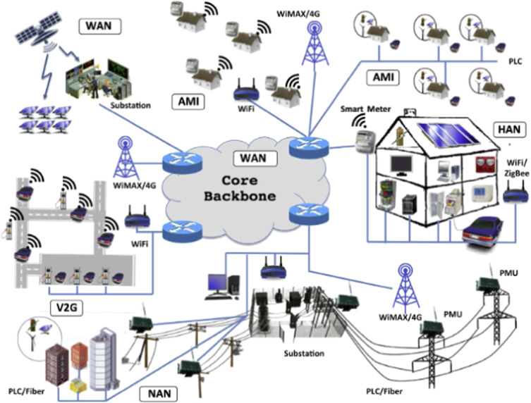
1) Problem Statement (1)
The Network
Worldwide deployed
Composed of many different elements
Wireless edge becomes larger and larger
Security is an issue:
Deals with trusting the elements/users in the network
Importance of multi-layer security implementation
Notes:
Ici on voit un exemple typique de network avec pleins d’entités connectées les unes aux autres. Réseaux de plus en plus dépokyés dans le monde entier et le réseau sans fil s’étend aussi de plus en plus.
La sécurité dans ces réseaux est une grande problématique.
Sécurité est basé sur le fait qu'on doit faire confiance aux différents éléménts / utilisateurs du réseau
Il est donc important d’implémenter des protocols de sécurité à toutes les couches de protocol de cmmunictaton.

Slide 4
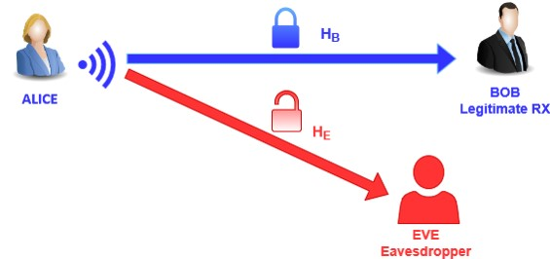
1) Problem Statement (2)
Goals of security [Shannon, 1949]
Classical technique: encryption/cryptography
Algorithms based on mathematical operations hard to compute
Computational capability increases fast → brut force attack now within reach
Physical Layer Security (PLS) as an alternative
Wireless communication: unsecure in nature (broadcasting)
Security needs randomness: PLS exploits randomness available in the physical nature of channel
Secure communication if Eve channel degraded compared to Bob’s →SINR degradation and/or AN injection in the null space of Bob
PLS on top of upper layer security scheme to further enhance security
Notes:
Terme de sécurité à été introduit par Shannon en 1949: doit satisfaire 2 choses:
Clasiquement la sécurité a été implémentée via encryption et cryptogrphie. On se base sur le fait que les algorithms généèrent des fonctions mathématiques très difficile pour un eavesdropper a inverser.
Le problème est que la capacité de calcule augmente rapidement : De moins en moins suffisant de dire que les algorithms utilisés sont difficile à inverserpour un eavesdropper
→ La sécurité a la couche physique a été longuement mise de coté mais mais a émerger comme une technique pour sécuriser les communications sans fil, de nature non sécurisées (ondes se propagent partout)
Système est sécurisé s'il présente des propriétés aléatoires ce qui est naturellement présent pour les communications sans fils
On va exploiter les propriétés physique du système de com→ bruit,m ulti-trajets
Secure com as soon as the legitimate receiver (Bob) has an advantage in terms of capacity compared to the eavesdropper (Eve)
PLS implémenté comme une couche supplémentaire de sécurité avec les protocols déjà existants aux différentes couches.
Channel capacity: the maximum of the mutual information between the input and output of the channel, where the maximization is with respect to the input distribution Maximum information rate that can be achieved with an arbitrarily low probability error.

Slide 5
1) Problem Statement (3)
Goal
Secure communication between Alice and Bob
Eve tries to eavesdrop the data
Concept
One antenna at TX, one antenna at RX’s (SISO)
Data precoding at Alice to reach Bob
Addition of Artificial Noise to corrupt Eve’s data decoding
Hypothesis:
Alice knows Bob instantaneous CSI
Alice does not know Eve instantaneous CSI (Eve is passive)
No spatial correlation between Bob and Eve channels
No frequency correlation between subcarriers
Investigated scheme: AN injection in FD TR SISO OFDM system
Notes:
Idee: procder la donnée pour qu’elle ne soit comprehensible que chez Bob et qu elle soit vu comme du bruit aléatoir partout ailleurs (potentiels locations de Eve)
Implementation dans le domaine fréquentiel via l'OFDM d'un schéma de renversement temporel avec ajout de bruit artificiel

Slide 6
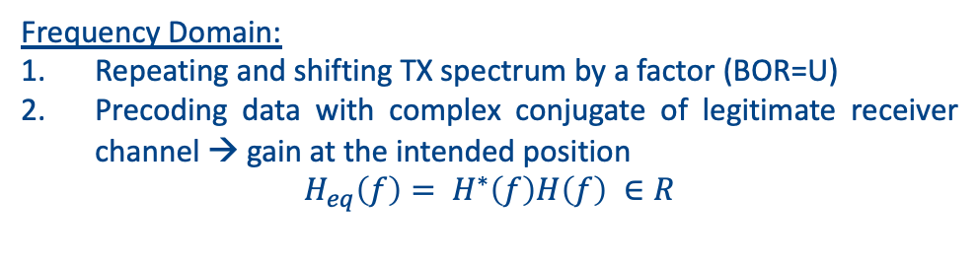
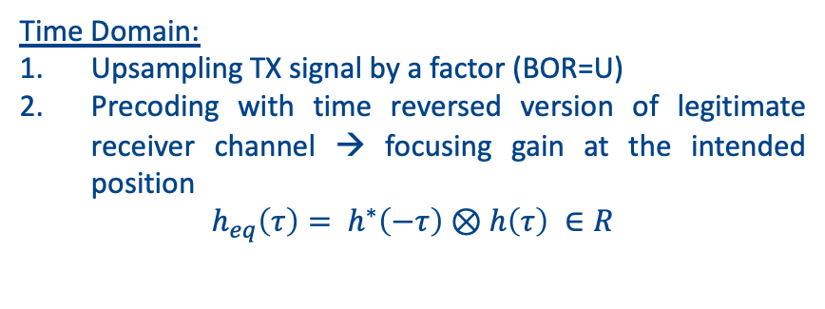
1) Problem Statement (4)
Reminder on Time Reversal
Time Domain:
Upsampling TX signal by a factor (BOR=U)
Precoding with time reversed version of legitimate receiver channel → focusing gain at the intended position
$$h_{eq}\left(τ\right)= h^{∗}\left(−τ\right)⊗h\left(τ\right) ∈R$$
Frequency Domain:
Repeating and shifting TX spectrum by a factor (BOR=U)
Precoding data with complex conjugate of legitimate receiver channel → gain at the intended position
$$H_{eq}\left(f\right)= H^{∗}\left(f\right)H\left(f\right) ∈R$$

Slide 7
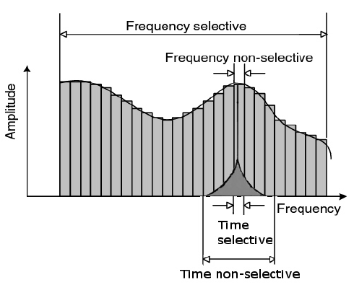
1) Problem Statement (5)
Reminder on OFDM
Idea:
Frequency division multiplexing scheme
Decompose signal spectrum in multiple subcarriers (multi-carriers modulation)
Data carried on orthogonal subcarriers
Advantage:
Allow to deal with fading channels (frequency non-selective on each subcarrier)
→ FD TR can easily be implemented using OFDM
Notes:
OFDM est un schéma de multiplexage en fréquence. Décomposer le spectre du signal en plusisuers sous porteuses orthogonales → modulation multi-porteuse. Idée: envoyer des symboles diffferents sur chaque sous porteuses
Permet de decoposer un canal selectif en frequence en plusieurs sous canaux non selectifs en frequence et dès lors permet de gérer assez simplement les effets d'evanouissement présent dans la réponse en fréquence du canal de propoagation.

Slide 8
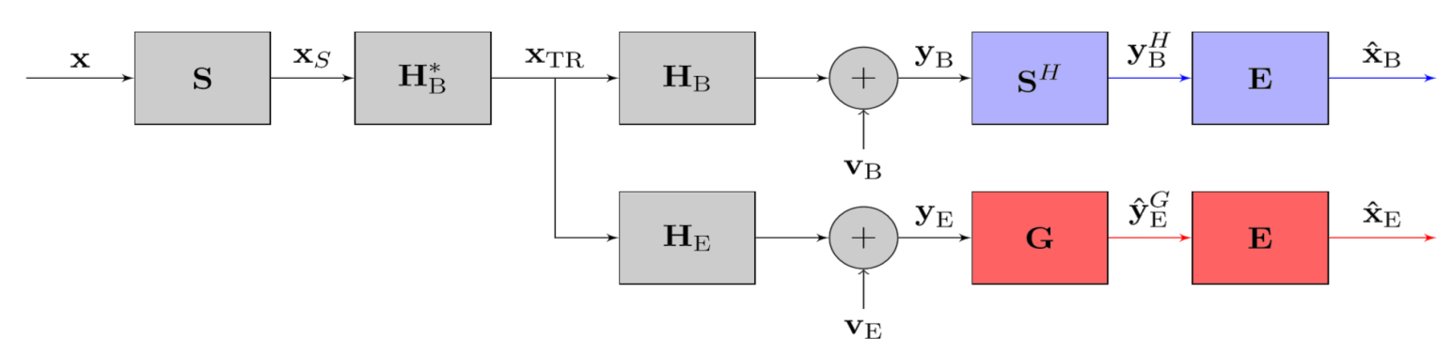
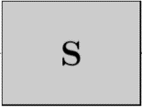
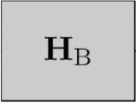
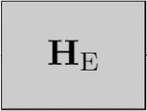
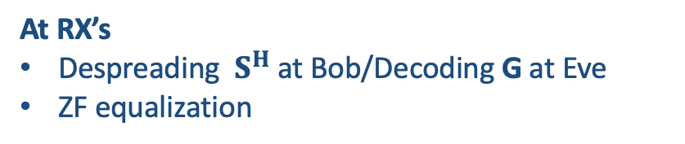
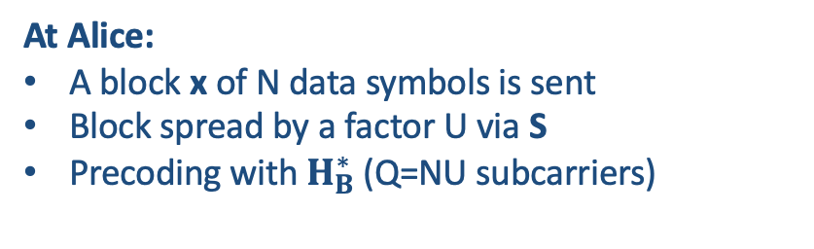




2) System Model (1)
2.1 Conventional FD TR SISO OFDM system
At Alice:
A block x of N data symbols is sent
Block spread by a factor U via S
Precoding with $H_{B}^{∗}$ (Q=NU subcarriers)
ALICE
BOB
Spreading
Precoding
At RX’s
Despreading $S^{H}$ at Bob/Decoding G at Eve
ZF equalization
EVE
DATA
TIME REVRSAL PRECODING IN FREQUENCY DOMAIN
PROPAGATION CHANNELS
RX NOISE
DECODING
SYMBOL ESTIMATION
$$x$$
$$x_{S}$$
$$y_{B}$$
$${\hat{x}}_{B}$$
H
f
f
f
f
$$y_{E}$$
$${\hat{x}}_{E}$$
G
f
f
Notes:
I will present the conventionnal FD TR scheme where no AN is added.

Slide 9


2) System Model (2)
2.1 Conventional FD TR SISO OFDM system (2)
At Bob:
Real gain for each RX symbol
Gain depends on BOR value (frequency diversity)
Perfect data recovery if high SNR scenario after ZF equalization
ALICE
BOB
Spreading
Precoding
EVE
At Eve:
No frequency diversity
Decoding performance depends on G
Perfect data recovery if high SNR scenario after ZF equalization → NOT SECURE
DATA
TIME REVRSAL PRECODING IN FREQUENCY DOMAIN
PROPAGATION CHANNELS
RX NOISE
DECODING
SYMBOL ESTIMATION
RX signal at Bob
Before ZF Equalization:
Estimated symbol:
RX signal at Eve
Before ZF Equalization:
Estimated symbol:

Slide 10
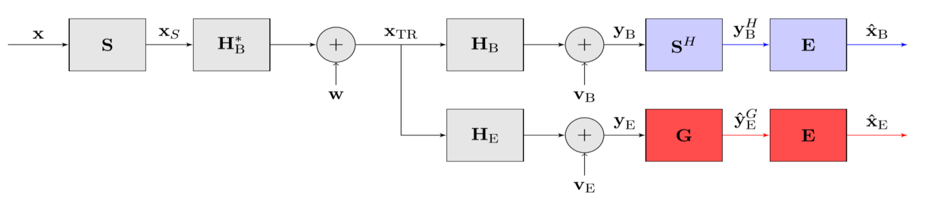

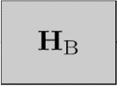

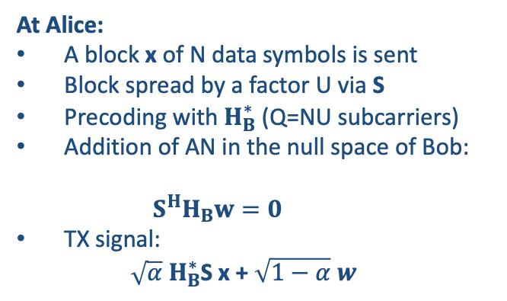
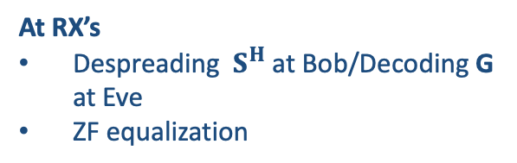
2) System Model (3)
2.2 FD TR SISO OFDM system with added AN
At Alice:
A block x of N data symbols is sent
Block spread by a factor U via S
Precoding with $H_{B}^{∗}$ (Q=NU subcarriers)
Addition of AN in the null space of Bob:
$$S^{H}H_{B}w=0$$
TX signal:
$\sqrt{α} H_{B}^{∗}$S x + $\sqrt{1−α} w$
ALICE
BOB
Spreading
Precoding
EVE
DATA
TIME REVRSAL PRECODING IN FREQUENCY DOMAIN
ARTIFICIAL NOISE INJECTION
PROPAGATION CHANNELS
RX NOISE
DECODING
SYMBOL ESTIMATION
At RX’s
Despreading $S^{H}$ at Bob/Decoding G at Eve
ZF equalization
$$AN$$
f
$$x$$
$$x_{S}$$
$$x_{TR}$$
$$y_{B}$$
$${\hat{x}}_{B}$$
$$+$$
H
f
f
f
f
f
$$y_{E}$$
$${\hat{x}}_{E}$$
G
f
f

Slide 11



2) System Model (4)
2.2 FD TR SISO OFDM system with added AN (3)
At Bob:
Real gain for each RX symbol
Gain depends on BOR value (frequency diversity)
Perfect data recovery if high SNR scenario after ZF equalization
BOB
ALICE
Spreading
Precoding
EVE
At Eve:
No frequency diversity
Decoding performance depends on G
Received data corrupted by AN term even if high SNR scenario→ SECURE
DATA
TIME REVRSAL PRECODING IN FREQUENCY DOMAIN
ARTIFICIAL NOISE INJECTION
PROPAGATION CHANNELS
RX NOISE
DECODING
SYMBOL ESTIMATION
RX signal at Bob
Before ZF Equalization:
Estimated symbol:
RX signal at Eve
Before ZF Equalization:
Estimated symbol:

Slide 12

3) Performance Assessement (1)
3.1 Secrecy Capacity
Maximum transmission rate that can be supported by the
legitimate receiver’s channel while ensuring the impossibility for the eavesdropper to retrieve the data
At Eve:
Four decoding structures investigated:
Same as Bob:
Easy to implement
Little knowledge @ Eve
Low performance @ Eve (high SR)
Analytic expression of the capacity
Matched filtering:
Eve needs to know its equivalent channel
Medium to high performance @ Eve
Analytic expression of the capacity
AN killer:
Strong knowledge needed @ Eve
High performance @ Eve
LMMSE
Strong knowledge needed @ Eve
Very high performance @ Eve
At Bob:
Analytic expression of the capacity
Notes:
We compute the average, i.e. ergodic secrecy capacity. Secrecy capacity = maximum transmission rate that can be supported by the
legitimate receiver’s channel while ensuring the impossibility for the eavesdropper to retrieve the data
2 raisonnables et 2 superpuissants qui nécessitent une connaissance qu’il apparait compliqué voir impossible d’acquérir (alors ce sera une lower borne sur le SR réaliste en gros

Slide 13
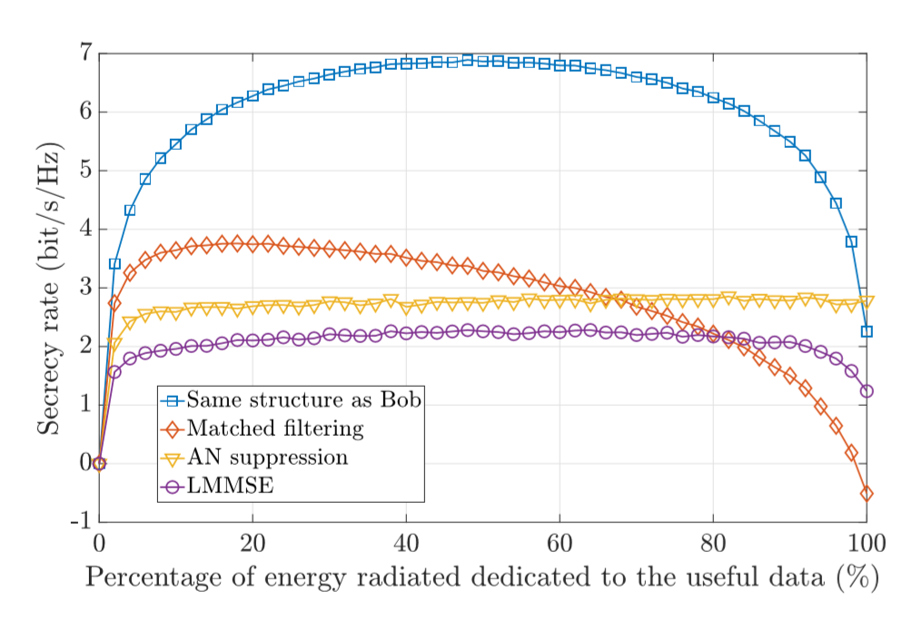
3) Performance Assessement (2)
Secrecy performances
Despreading only: high SR since poor performance at Eve
AN killer: flat curve since AN suppressed and noise amplified whatever α
LMMSE: low SR (high performance at Eve) since tradeoff between AN supression and noise amplification
Matched filter: Relatively low SR, negative SR when high percentage of data injected
Secrecy rate comparaison between the different decoding structure, Eb/N0 = 20 dB, BOR = 4
Notes:
Meme structure à Bob et Eve: Faible capacité à Eve --> haut SR
AN killer: supprime le bruit artidicial qlq soit la quantite de bruit artificiel --> courbe plat. Mais ça amplifie le bruit blanc. Mais quand meme haute capacité a Eve --> bas SR
Tres bonne perf à Eve --> bas SR : Compromis entre: suppression du bruit artificiel et amplification du bruit blanc.

Slide 14
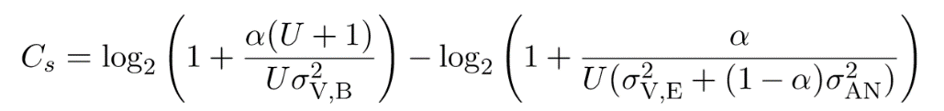
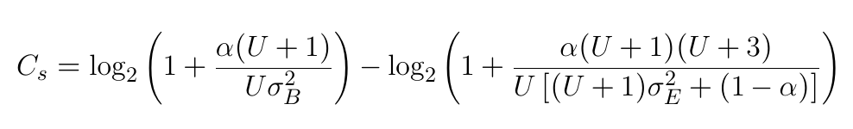
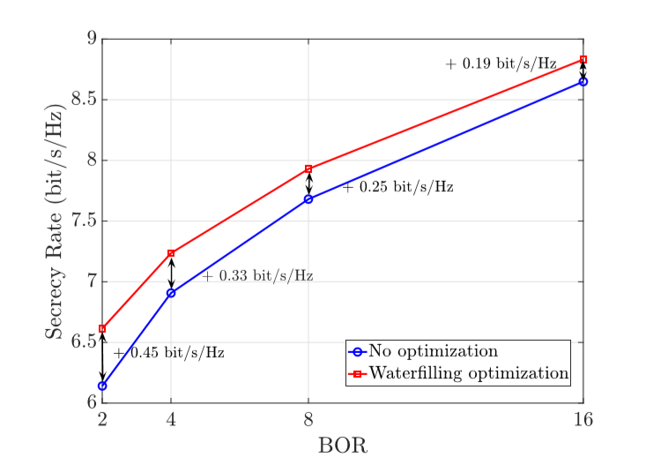
3) Performance Assessement (3)
3.2 Optimal amount of AN to inject
3.3 Secrecy rate optimization via waterfilling
Analytic expression of SR to maximize as a function of $α$:
Optimal amount of AN→ same coefficient on each subcarrier → capacity proportional to subcarrier energy → Tune the weights at each subcarrier to increase SR)
Example for same decoding structure @B and @E
Model vs simulation, BOR = 2, Eb/N0 = 25dB @Bob and @Eve
SR optimization via waterfilling, Eb/N0 = 20 dB
Notes:
Gauche:
On a 2 modèles où on a obtenu des exressions analytiques des SR. Equation du haut pour les mêmes structures de décodage à Bb et Eve et sur le schéma c’est la courbes rouge avec des marker rond → très bonne correspondance avec la courbe bleue qui est ce qu’on obtient en simulation. Equation du bas c’est pour le modèle où Eve implémente un macthed filtering et ça correspond à la courbe verte avec les marker carrés –> très bonne correspondance avec la courbe rose qui est ce qu’on obtient en simulation.
→ Ces modèles dépendent de alpha qui est le pourcentage d energie envoyé dans notre systeme qui va etre dedié à la donnée utile (1-alpha c est le pourcentage d energie envoyé pour le bruit artificiel).
On voit qu’on peut maximiser facilement analytiquement ces 2 expressions en fonction de alpha et ça nous donnera le pourcentage d’énergie de signal utile optimal à envoyer pour obtenir un SR maximal.
On voit par exemple que pour le premier modèle c'est a 50% d energie de signal utile qu on maximise le SR et +- 25% pour le deuxième modèle.
Droite:
Comme on connait le canal instantanné de Bob qui est indépendant de celui de Eve, et comme la capacité d’un canal dépend des energies des différentes sous porteuses (grande énergie à une sous porteuses contribue fortement à la capacité ; petit gain: contribue peu à la capacité) au lieu de déterminer le pourcentage de signal à envoyer qui maximise le secrecy rate et d’envoyer sur chaque sous porteuse le même pourcentage on peut:
Optimiser le pourcentage de signal utie à envoyer sur chaque sur porteuse pour maximiser la capacité à Bob tout en gardant, en moyenne, le même pourcentage d energie de signal utile à envoyer (ce pourcentage étant celui qui a été déterminé analytiquement en maximisant les 2 expressions de gauches).
→ en faisant ça on va augmenter la capacité de communication à Bob mais on ne va pas modifier la capacité à Eve (car independance avec Bob) et dès lors, le secrecy rate sera augmenté.
Procedure d optimisation

Slide 15
4) Conclusions & Future Works
Conclusions:
Enhancement of PLS for FD TR SISO OFDM communication scheme via AN injection
Different eavesdropper decoding structures investigated → different performances/hypothesis
2 analytic models of the SR
Waterfilling optimization of the SR
Future Works:
More robust scheme (precoding and/or AN injection) to improve the PLS
Extension to MIMO system
Multi-users communication scheme
More realistic channel model
Real demonstrator
Notes:
Réussi à securiser a la couche physique une communication en reversement temporel implémenté dans le domaine fréquentiel grace à l'OFDM et avec ajout de bruit artificiel

Slide 16
